Slide 1
지능로봇실제 12주차 실습2020254004 손의걸

Slide 2
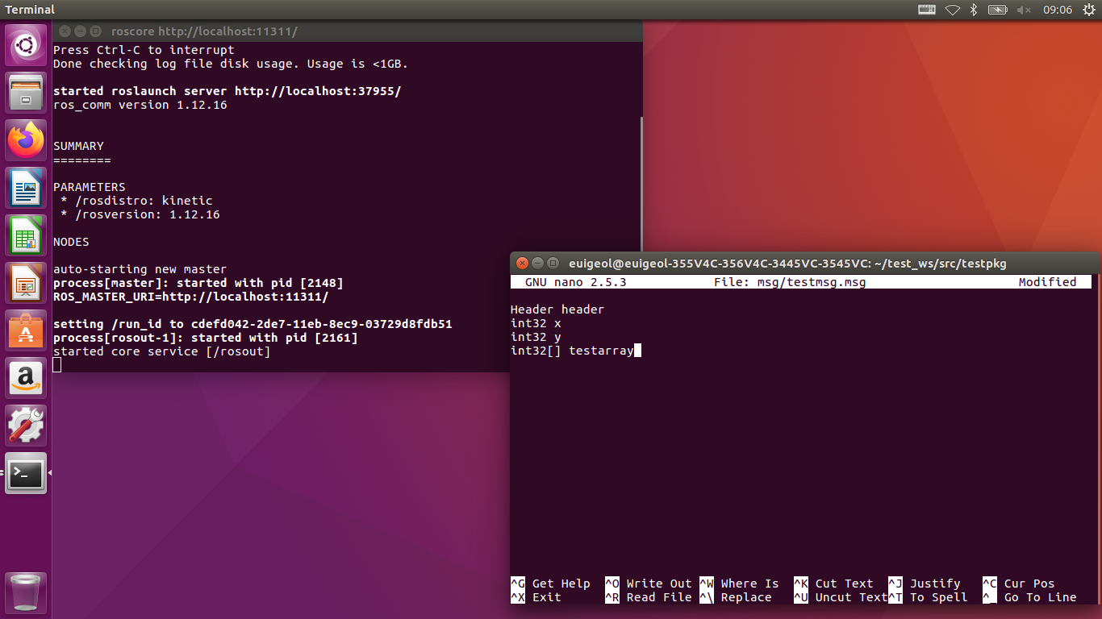
Create msg

Slide 3
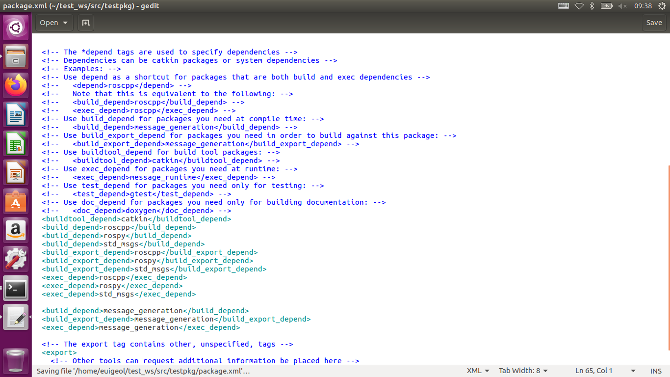
Package.xml 파일에 다음 3줄 추가

Slide 4
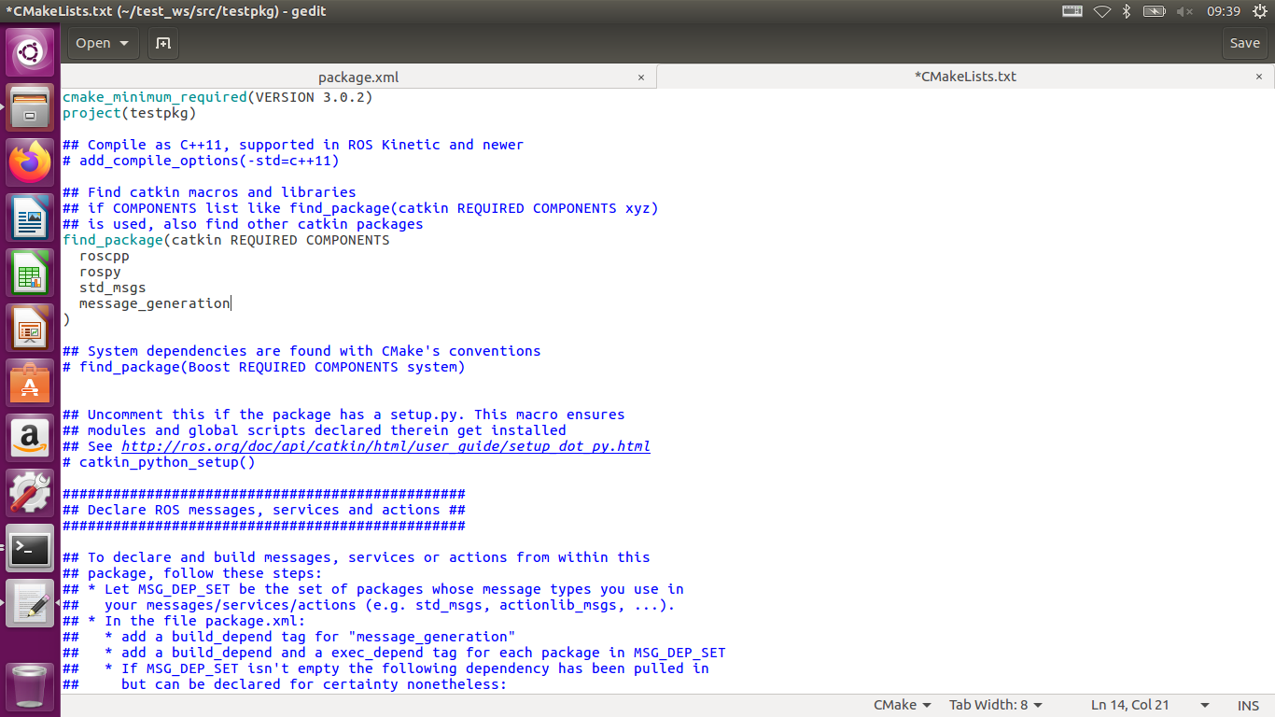
CMakeList.txt find_package를 다음과 같이 수정

Slide 5
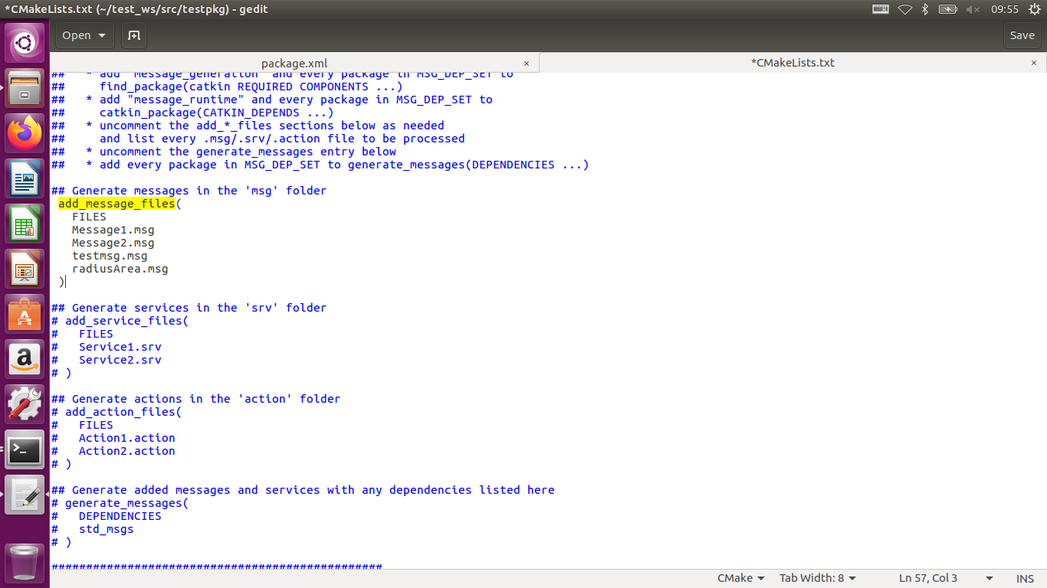
add_message_files 부분을 주석처리 해제하고 수정

Slide 6
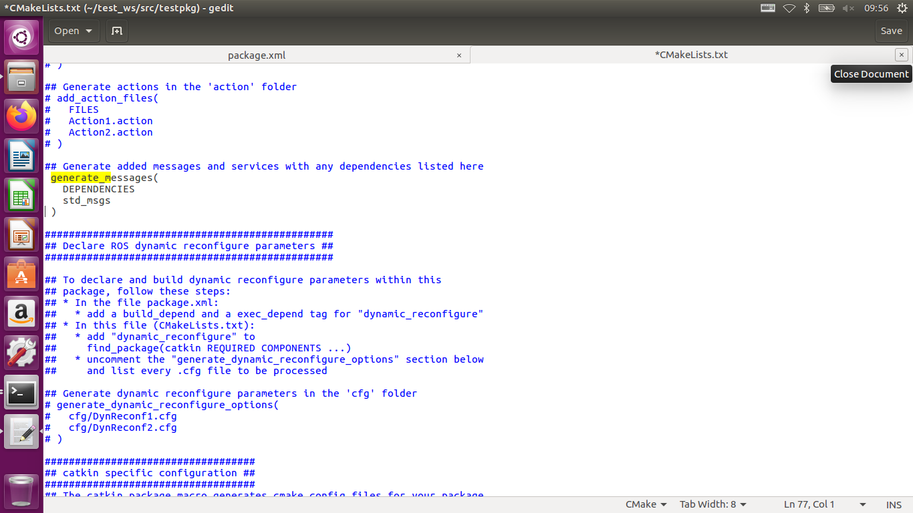
generate_messages 부분을 주석처리 해제하고 수정

Slide 7
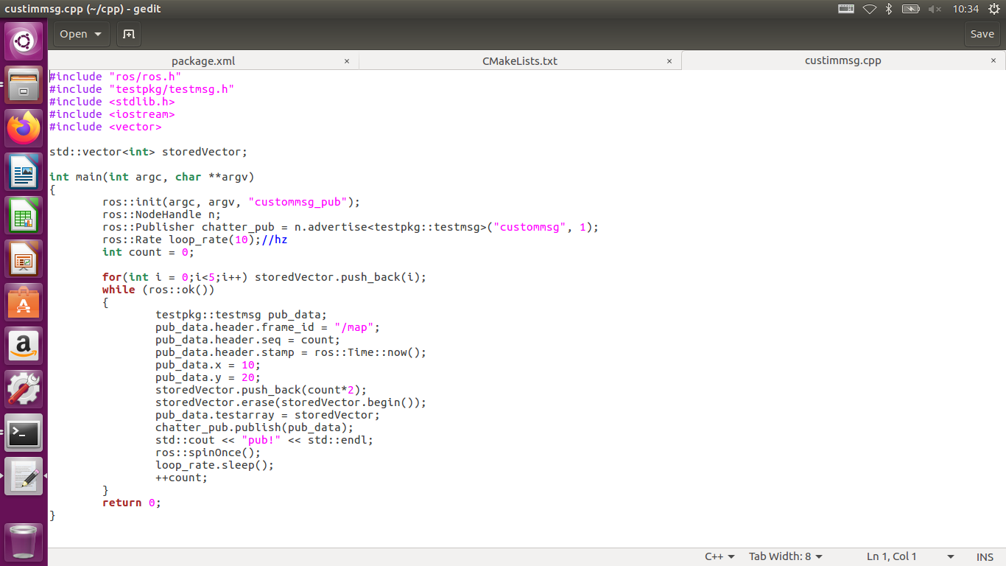
Custommsg.cpp

Slide 8
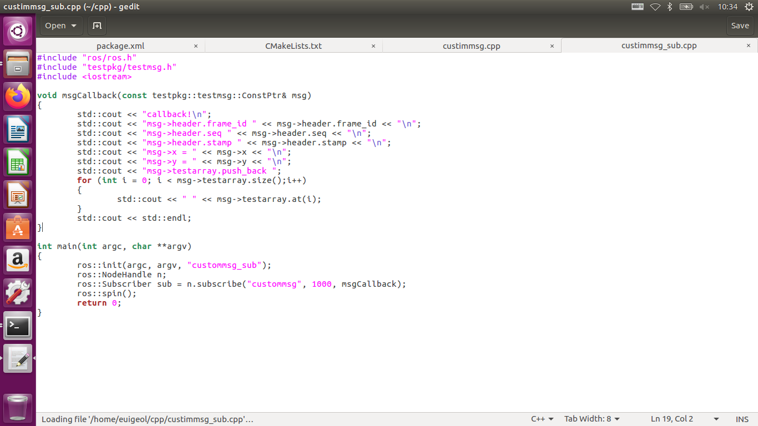
custommsg_sub.cpp

Slide 9
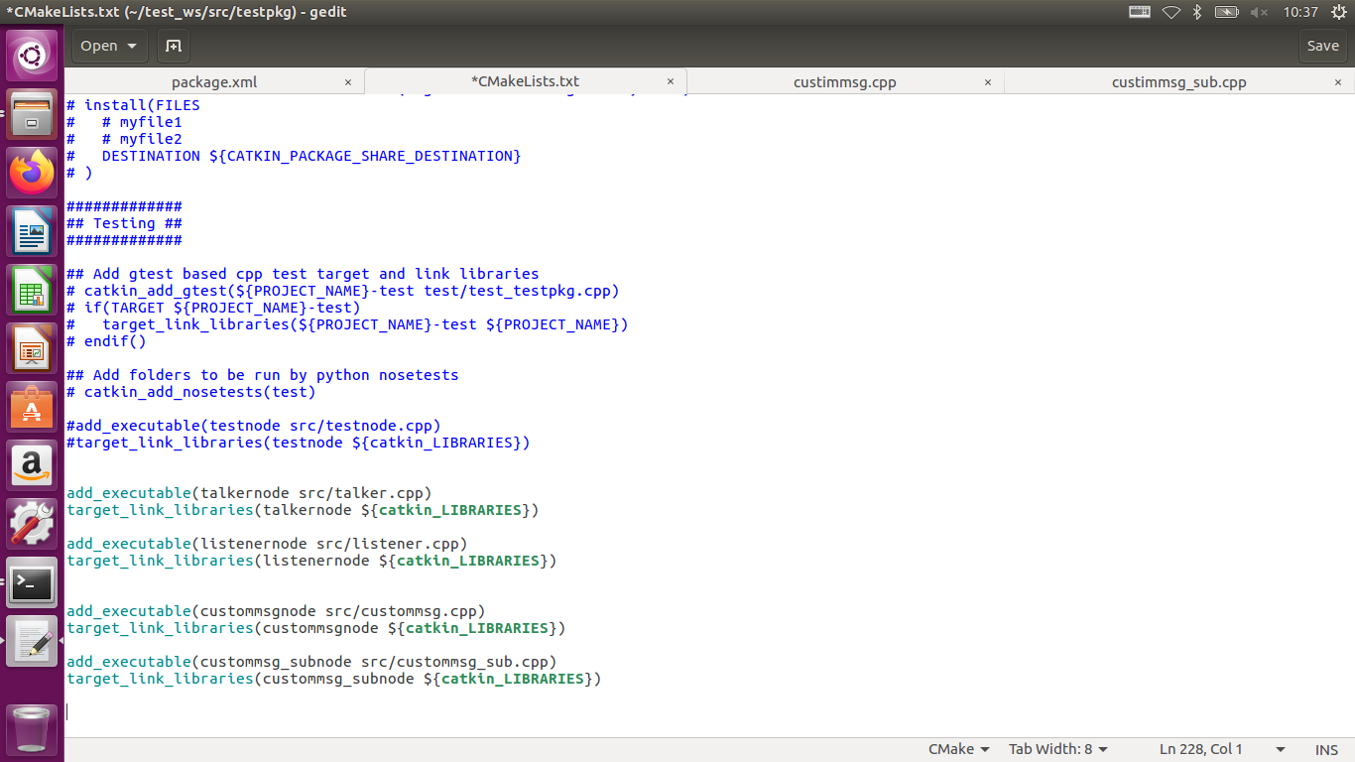
CMakeLists.txt 업데이트

Slide 10
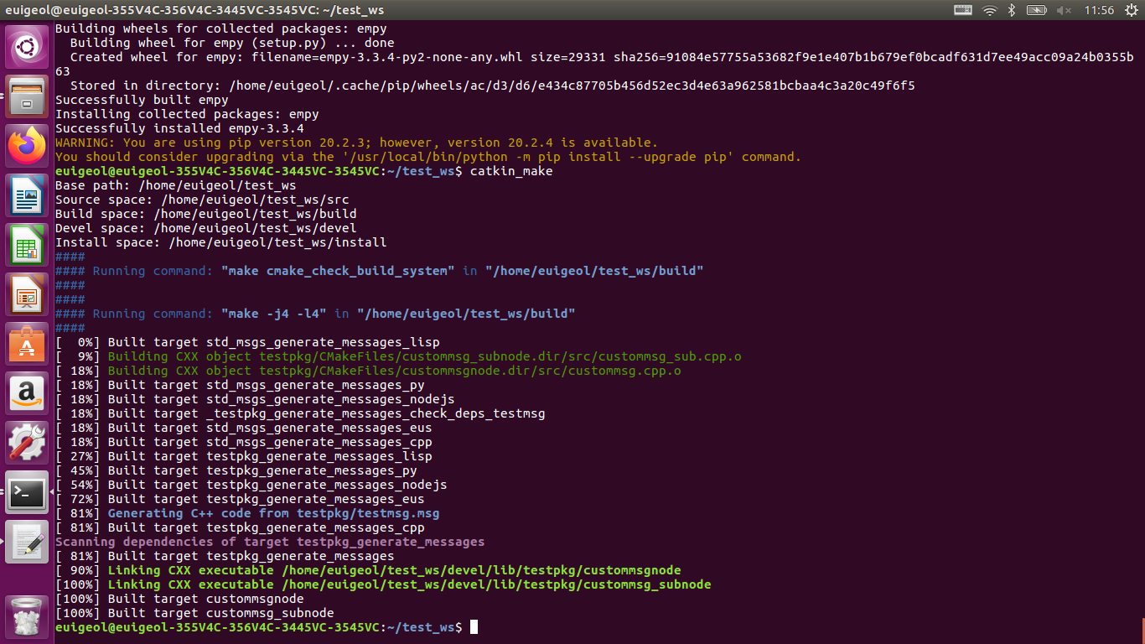
catkin_make

Slide 11
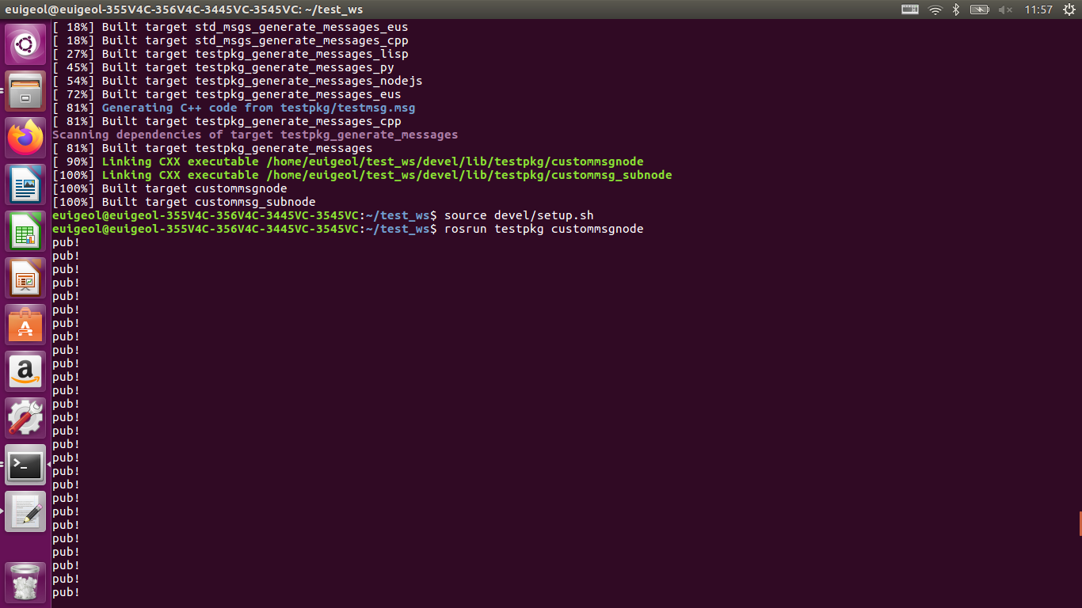
custommsgnode

Slide 12
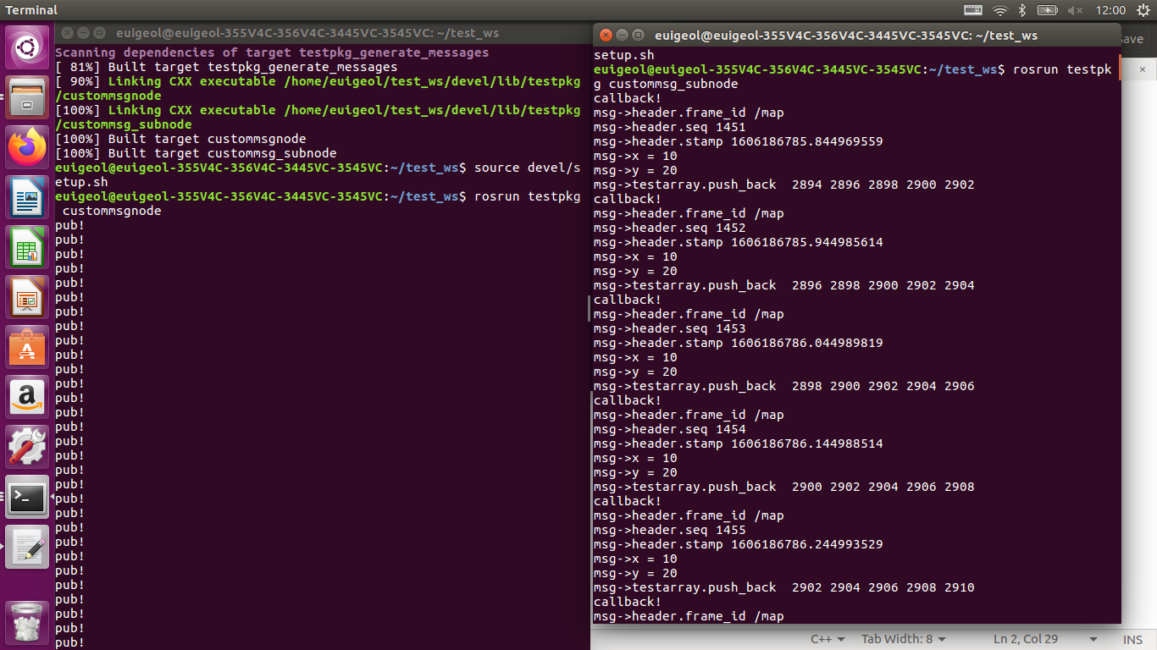
custommsg_subnode

